Slide 1
Sicherheit von E-Business Anwendungen
150 E-Business-Applikationen anpassen
Markus Nufer

Slide 2
Handlungsziele AB 4
HZ3 «Auswirkungen der Änderungen auf Sicherheit und Schutzwürdigkeit der Informationen bei allen beteiligten Komponenten wie Client, Webserver, Applikationsserver und Datenbankserver überprüfen und dokumentieren».
Die Vorgaben in der Modul-Identifikation geben die Handlungsfähigkeiten für dieses Handlungsziel wie folgt vor:
3.1 Kennt die Bestimmungen des Datenschutzes und der Informationssicherheit und deren Bedeutung für Web-Applikationen.
3.2 Kennt Methoden der Datenverschlüsselung und der Gewährleistung der Authentizität (HTTPS, Zertifikate).

Slide 3
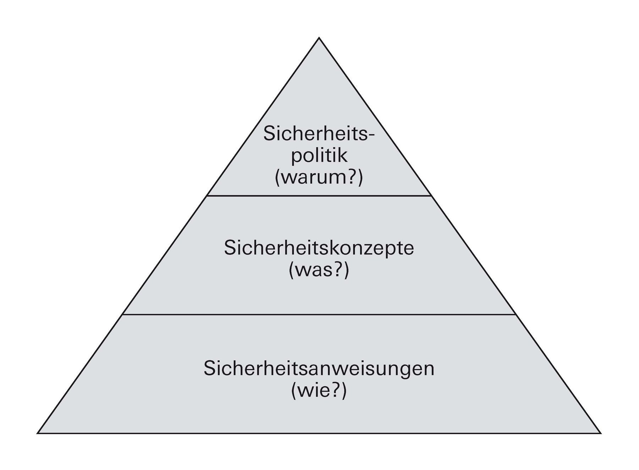
Sicherheit von e-Business Anwendungen

Slide 4
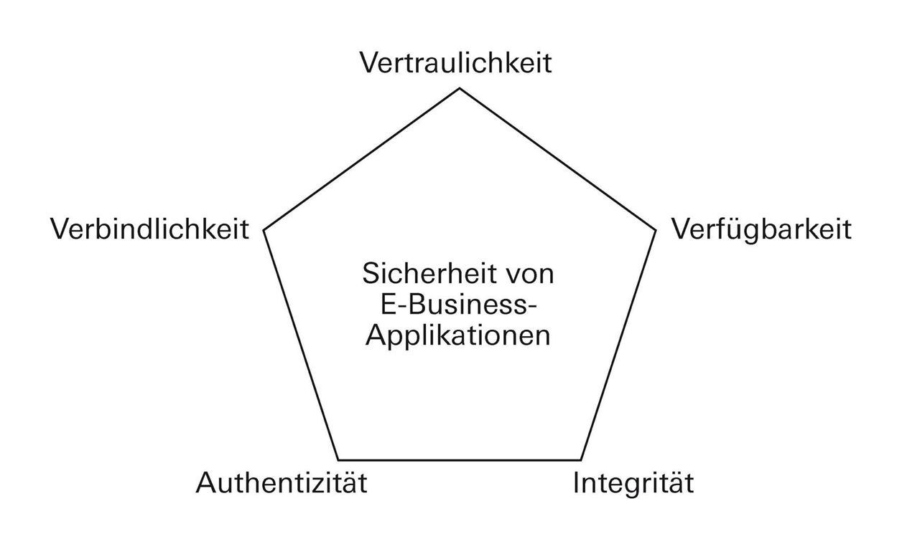
Sicherheits-Kriterien von e-Business Anwendungen

Slide 5
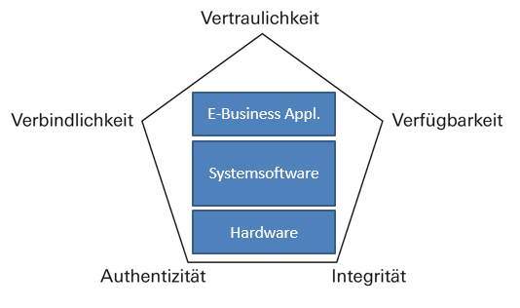
Die Sicherheits-Kriterien im Kontext der Systemarchitektur

Slide 6
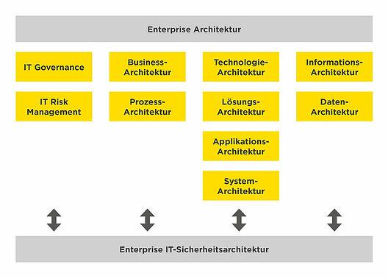
ICT-Sicherheitsarchitektur schafft Struktur und Klarheit
Vorteile einer Sicherheitsarchitektur
Ist Fundament für eine optimale Sicherheit und effiziente Umsetzung von gesetzlichen Vorgaben und Richtlinien
Der Aufbau und Betrieb eines Information Security Management System (ISMS) nach ISO/IEC 27001, basiert auf einer Sicherheitsarchitektur

Slide 7
ICT Bedrohungslage
Ursprünglich wurde das Netz von Hackern häufig genutzt, um Software und «Toolkits» zu vertreiben. Mit solchen Programmen lassen sich auf Rechnern bekannte Schwachstellen ausnutzen.
Zwei Gruppen von Angreifern sind heute erkennbar: Opportunistisch vs Angreifer die gezielt vorgehen
opportunistischen Akteure suchen sich die schwächsten Opfer (ROI)
Gezielt vorgehende Akteuren wollen ein bestimmtes Ziel erreichen. Sie werden dies mit aller Konsequenz und allenfalls unter Einsatz von grossen personellen und finanziellen Mitteln verfolgen.

Slide 8
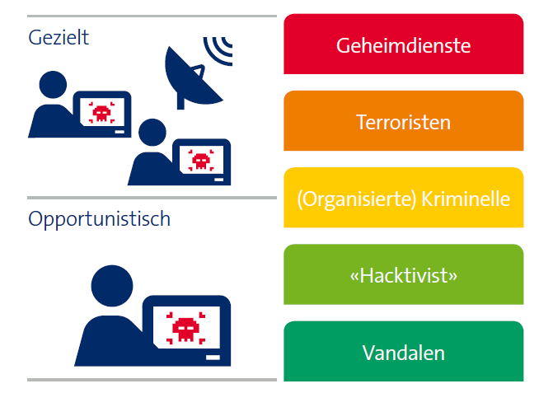
Zwei grundsätzliche Kategorien von Angreifern
«Hacktivists» sind in der Lage, hochkompetente Leute
zu gewinnen, denen es immer wieder gelingt, ganze Infrastrukturen lahmzulegen oder zumindest in ernsthafte Schwierigkeiten zu bringen.

